Slide 1
স্বাগতম

Slide 2
শিক্ষক পরিচিতি
এপি রানী।
সহকারী শিক্ষক (কম্পিউটার)
নতুন বাজার উচ্চ বিদ্যালয়
শিক্ষাগত যোগ্যতা –বি.এস.এস ,বি.এড
ইমেইল-api.rani@yahoo.com
roy75129@gmail.com

Slide 3
শ্রেণি – দশম
বিষয়- তথ্য ও যোগাযোগ প্রযুক্তি
অধ্যায় ৪
পৃষ্ঠা (৫৯-৬২)
সময়ঃ ৫০মিনিট

Slide 4
হিসাব নিকাশ ও উপাত্ত বিশ্লেষন কাজে ব্যবহৃত জনপ্রিয় সফটওয়্যারের নাম কি?
স্প্রেডশিট সফটওয়্যার

Slide 5
তাহলে-
আজকে আমাদের পাঠের বিষয় হচ্ছে
স্প্রেডশিট ও আমার হিসাব-নিকাশ

Slide 6
শিখন ফল-
* স্প্রেডশিট কি? বলতে পারবে।
* স্প্রেডশিট বিশ্লেষণের বৈশিষ্ট্যসমুহ লিখতে পারবে।
* স্প্রেডশিট ব্যবহারের ক্ষেত্র চিহ্নিত করতে পারবে।
* স্প্রেডশিট সফটওয়্যারে ফর্মূলা ব্যবহার করে হিসাব করতে পারবে।

Slide 7
স্প্রেডশিট সফটওয়্যার কি ?
স্প্রেডশিটের আভিধানিক অর্থ হল ছড়ানো বড় মাপের কাগজ বা পাতা।
Spread Sheet Data Analysis Software হলো
Microsoft Excel । Excel – এর সাহায্যে গানিতিক
সমস্যার সমাধান , তথ্য ব্যবস্থাপনা এবং নিখুতভাবে গ্রাফ তৈরি করা যায়।

Slide 8
স্প্রেডশিট ব্যবহারের বৈশিষ্ট্যসমুহঃ
* স্প্রেডশিট সফটওয়্যার ব্যবহারের মাধ্যমে হিসাবের কাজ দ্রুত ও
নির্ভূলভাবে করা যায়।
* যে কোন ধরনের হিসাবের জন্য সুবিধাজনক।
* কলাম ও সারি থাকার কারনে উপাত্ত শ্রেণিকরণ সহজ ।
* সূত্র ব্যবহারের সুযোগ থাকায় অনেক বেশি উপাত্ত নিয়ে কাজ করা
যায়।
* এর সাহায্যে পরীক্ষার ফলাফল খুব সহজেই তৈরি করা সম্ভব।
* আকর্ষনীয় গ্রাফ , চার্ট ব্যবহার করে উপাত্ত উপস্থাপন করা যায় ।

Slide 9
স্প্রেডশিট ব্যবহারের ক্ষেত্র
*শিক্ষাক্ষেত্রে ফলাফল বিশ্লেষন।
*আয় ব্যয় হিসাবে।
* বাজেট তৈরিতে।
* কর্মকর্তা কর্মচারীদের বেতন সংক্রান্ত হিসাবে।
* এয়ারলাইন্স রিজার্ভেশনে ।
* আয়কর হিসাব ও বিশ্লেষণে ।
* নির্বাচনের ভোট গণনায় ।

Slide 10
ফর্মূলা ব্যবহার করে গুন কর
ফর্মূলা ব্যবহার
গুণফল = B3*C3 Enter Click

Slide 11
ফর্মূলা ব্যবহার করে গুন কর
ফর্মূলা ব্যবহার
গুণফল = A3*B3*C3 Enter Click
গুণফল = PRODUCT (A3: C3 )Enter Click

Slide 12
ফর্মূলা ব্যবহার করে ভাগ কর
ফর্মূলা ব্যবহার
ভাগ ফল = A3/B3 Enter

Slide 13
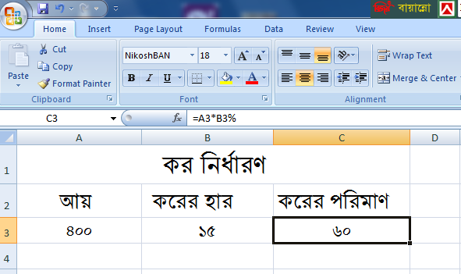
শতকরা নির্ণয় করঃ
৪০০ টাকার ১৫% কত টাকা?
ফর্মূলা ব্যবহার
= A3*B3% Enter Click

Slide 14
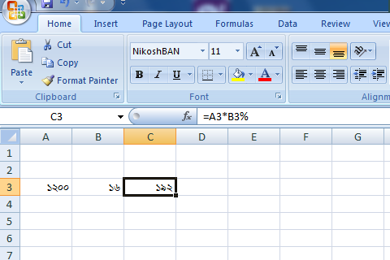
ক্রয়মূল্য ১২০০টাকা হলে ১৬%লাভে বিক্রয়মূল্য কত?
১২০০ টাকার ১৬% লাভে হয় ১৯২ টাকা
ফর্মূলা ব্যবহার
= A3*B3% Enter Click

Slide 15
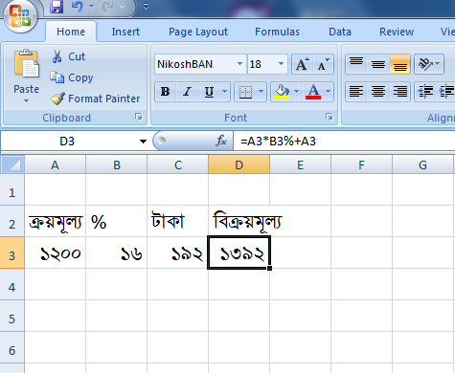
তাহলে বিক্রয়মূল্য হবে (ক্রয়মূল্য ১২০০টাকা +লাভ ১৯২ টাকা) =১৩৯২ টাকা
= A3+C3 Enter Click
ফর্মূলা ব্যবহার
অথবা , = A3*B3%+A3 Enter Click

Slide 16
একক কাজঃ
স্প্রেডশিট ব্যবহারের ক্ষেত্র সমূহ লেখ ?

Slide 17
মূল্যায়ন –
1। Cell কত প্রকার ?
2। স্প্রেডশিট শব্দের আভিধানিক অর্থ কি ?
3। স্প্রেডশিটে যেসব গাণিতিক কাজ করা যায়-
i.শতকরা নির্ণয়
ii. ভাগ করা
iii. গুন করা
নিচের কোনটি সঠিক?
ক) i ও ii খ ) i ও iii
গ) ii ও iii ঘ) i ,ii ও iii
দুই প্রকার
ছড়ানো পাতা

Slide 18
বাড়ির কাজ
ফর্মূলা ব্যবহার করে গুন,ভাগ ও শতকরা নির্ণয় করবে।

Slide 19
ধন্যবাদ

